Slide 1
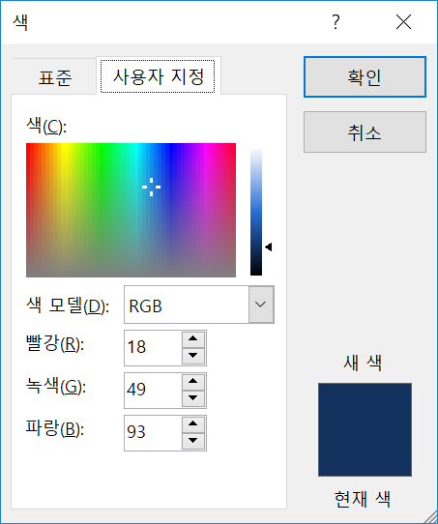
폰트 색상 고르기
예술성
Deep Express

Slide 2


이미지 넣기

Slide 3
이미지 넣기

Slide 4

Profile picture (420 px x 420 px)

